Slide 1
RE 2020 Réunion de concertation Energie
21 juillet 2020

Slide 2
Les principaux points soulevés à date :
Des orientations d’exigences sur le volet énergie auxquelles nous souscrivons, en particulier :
Renforcement du Bbiomax pour privilégier la conception bioclimatique et la performance énergétique à long terme,
→ Sécuriser la performance énergétique sur toute la durée de vie du bâtiment grâce à une excellence de conception du bâti
La prise en compte du Bfr dans le Bbio,
Renforcement du Cepmax.
Des propositions de principe sur le Bbiomax et ses modulations
Bbiomax
Modulation selon compacité
Une attention particulière dans le calage des modulations pour éviter les coefficients multiplicateurs faisant dériver les exigences
Malgré d’importants moyens d’études engagés par nos membres, une difficulté à proposer des seuils à la fois ambitieux et soutenables du fait des importantes modifications du modèle de calcul et du moteur en cours de stabilisation
Des fondamentaux à conforter et points de vigilance pour éviter des retours en arrière dans la conception des bâtiments :
Traitement de l’étanchéité à l’air de l’enveloppe et des réseaux de ventilation, mesures à réception et seuils à respecter
Traitement des ponts thermiques significatifs via PSI9max et PSImoyenmax
Maintien d’un minimum d’accès à la lumière naturelle des locaux et de la conception bioclimatique

Slide 3
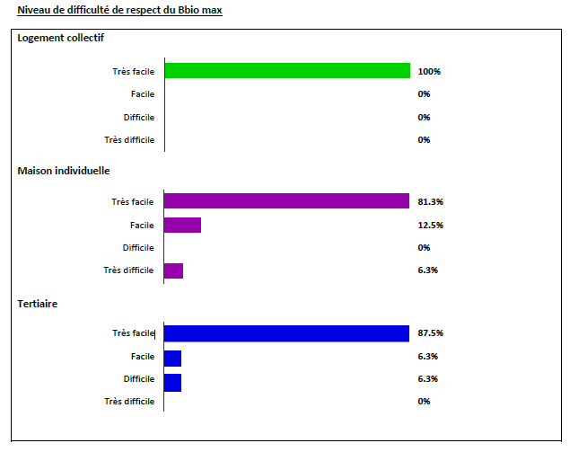
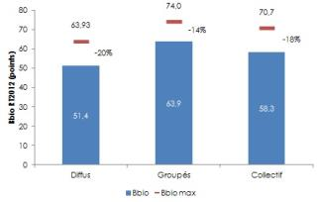
Un Bbiomax à renforcer pour améliorer la qualité de l’enveloppe
En RT2012, un Bbiomax jugé très facile à atteindre :
(source Enquête bureaux d’études)
Et atteint avec une marge confortable :
De 14 à 20% de gain sur Bbiomax en moyenne
Zone climatique | Nb | Bbio (pts) | Bbio max (pts) | Gain (%)
H1a | 5519 | 56,8 | 69,5 | 18%
H1b | 4254 | 67,9 | 81,9 | 17%
H1c | 7178 | 63,8 | 76,9 | 17%
H2a | 1452 | 54,9 | 64,7 | 15%
H2b | 2032 | 46,9 | 59,2 | 21%
H2c | 4777 | 43,1 | 53,9 | 20%
H2d | 1235 | 45,1 | 58,7 | 23%
H3 | 4642 | 32,0 | 43,5 | 26%
Total général | 31089 | 51,4 | 63,5 | 20%

Slide 4
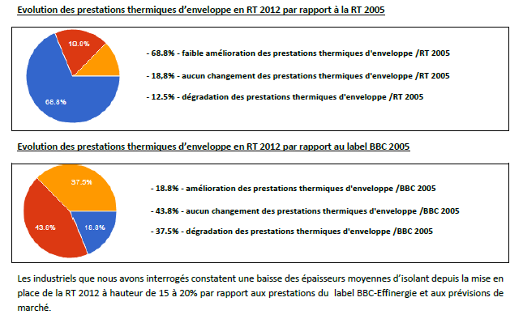
Un Bbiomax à renforcer pour améliorer la qualité de l’enveloppe
Des prestations techniques actuelles sur enveloppe à peine meilleures qu’en RT2005 et moins bonnes qu’avec le BBC 2005

Slide 5
Un Bbiomax à renforcer pour améliorer la qualité de l’enveloppe
Un principe de renforcement d’au moins 20% vs RT2012
Un Bbiomax RE2020 dont la valeur pivot devrait être calée à 60 points selon nos résultats RE2020 à date :
A affiner avec le nouveau moteur de calcul,
A minima sur la base des prestations de qualité dans le cadre du BBC 2005 et d’Effinergie+,
Et une modulation climatique à revoir du fait du changement des données météorologiques et de l’ajout du Bfr
Comme en RT2012, imposer un premier calcul de Bbio au plus tard au moment du dépôt de PC :
Pour permettre une optimisation environnementale de la conception architecturale,
En particulier compte tenu de l’impact de la géométrie et de la compacité sur les performances.

Slide 6
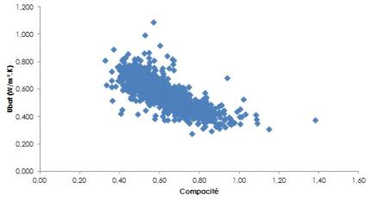
Moduler les exigences selon la compacité
Les bâtiments RT2012 sont d’autant ont des prestations d’enveloppe d’autant moins performantes qu’ils sont grands et compacts.
Les grands bâtiments collectifs peuvent avoir des niveaux d’isolation plus faibles qu’en RT2005.
Pour éviter de telles dérives : moduler le Bbiomax selon la compacité du bâtiment (ainsi que EgesPCEmax, Egesmax et Cepmax)
Extrait Observatoire Effinergie : rapport Ubat/compacité
Les mêmes graphiques peuvent être extraits pour Bbio/Compacité
Proposition de formule de modulation du Bbiomax valable avec le moteur RT2012
→ à recaler avec moteur RE2020

Slide 7
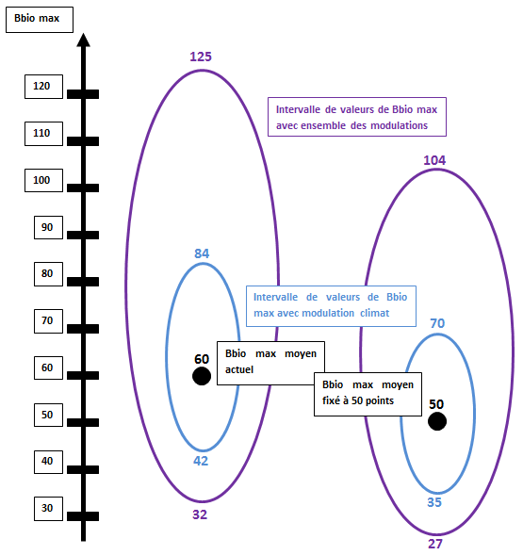
Attention aux modulations qui se multiplient entre elles et font dériver les exigences
La multiplication des modulations existantes >1 mènent à de grandes disparités dans les valeurs effectives du Bbiomax
Etendue des valeurs du Bbio max RT2012 en logement
Pour rappel : exigence RT2012 Bbiomax = 60 points
La demande de la filière d’un recalage RT2012 à 50 points est récurrente depuis 2013

Slide 8
Traitement et mesure de l’étanchéité à l’air de l’enveloppe et des réseaux de ventilation
L’expérience a montré depuis de nombreuses années par le biais d’Effinergie (voir les études statistiques de l’observatoire BBC) que les maisons individuelles n’ont aucune difficulté un Q4Pasurf ≤ à 0,4 m³/h/m² et que pour les immeubles collectifs une valeur ≤ à 1 m³/h/m² est tout à fait courante. Les exigences de la RE2020 peuvent donc les reprendre.
L’observatoire BBC a démontré que cette exigence est d’une part pertinente vis-à-vis de l’impact consommation allant jusqu’à 12% des consommations totales et d’autre part sur la qualité et la pérennité des performances du bâti, très liée à l’efficacité des systèmes de ventilation avec récupération.
Elle doit être renforcée pour le résidentiel et mise en place pour le non résidentiel avec obligation de mesure car elle a potentiellement un poids plus important. De plus, quelle que soit la valeur retenue du point de vue réglementaire, une vérification à réception des installations de ventilation doit être obligatoire afin de s’assurer du bon fonctionnement.
Le développement des systèmes de traitement de l’étanchéité à l’air et la vérification du bon fonctionnement du système de ventilation sont gages de qualité de l’air et de performance énergétique.

Slide 9
Maintenir le traitement des ponts thermiques significatifs
La RT2012 a introduit une obligation d’homogénéité du traitement thermique de l’enveloppe, avec en particulier le traitement des ponts thermiques significatifs. La RE2020 ne doit pas revenir en arrière, sous prétexte de simplification.
Le traitement des ponts thermiques intégrés à l’enveloppe du bâtiment, dont les liaisons entre façades et planchers, se fait lors de la construction initiale ne peut plus être fait a posteriori, contrairement à d’autres composantes du bâtiment et aux équipements (isolation des murs, menuiseries, équipements, …) qui pourront être améliorés lors de rénovations futures. Ne pas traiter les ponts thermiques au départ revient à laisser aux générations futures des bâtiments « bancals ».
Les ponts thermiques non traités (points froids) sont par ailleurs connus pour le risque de condensation superficielle et le développement de moisissures, avec des répercussions importantes sur la santé des occupants.
Si l’exigence de traitement des ponts thermiques était supprimée, alors pour des raisons économiques, ce traitement ne serait plus réalisé dans la plupart des modes constructifs et projets courants.
Nous proposons donc de maintenir cette exigence de traitement des ponts thermiques, moyennant les propositions dans le tableau ci-dessous :
Bbio max (à périmètre et moteur de calcul constants équivalent RT2012) | PSI global max | PSI 9 max
Si Bbio max est à équivalent 50 points | Les prestations d’enveloppe peuvent se faire sans traitement des ponts thermiques, le PSI global reste essentiel. Sa valeur devant être portée à 0,20 | Il faut vérifier la nécessité ou pas de fixer un PSI9max (laquelle devrait être inférieure à 0,5), afin de s’assurer du bon traitement des planchers intermédiaires.
Si Bbio max est à équivalent 40 points | Les prestations d’enveloppe peuvent se faire sans traitement des ponts thermiques. Le PSI global reste essentiel. Sa valeur devant, comme ci-dessus, être portée à 0,20 | Dans ce cas, le PSI9max (laquelle devrait être inférieure à 0,5) n’est peut-être plus nécessaire puisque la conjonction de la diminution du Bbio max et le PSI global à 0,20 entraine un traitement adéquat des planchers

Slide 10
Respecter un minimum d’accès à la lumière naturelle des locaux
Au fil des années jusqu’à l’avènement de la RT2012, les surfaces de baies vitrées n’ont cessé d’être réduites dans les logements, en particulier du fait de l’écart de coût entre 1m² de paroi opaque/vitrée
Jusqu’à la RT2005, les logements neufs avaient, année après année, de moins en moins accès à la lumière naturelle.
La RT2012 a introduit une obligation d’accès à la lumière naturelle des locaux en logement, exprimée sous forme de surface minimale de baies à respecter (faute de retours d’expériences suffisants pour généraliser les calculs d’éclairement naturel des locaux).
→ Nous soulignons l’absolue nécessité de maintenir un critère minimum d’accession à la lumière naturelle dans l’habitat neuf
Nous soutenons :
Le maintien d’une exigence réglementaire avec minimum de parois vitrées dans la RE2020 pour atteindre les objectifs :
De performance énergétique (performances d'isolation thermique des parois vitrées et apports solaires),
D’éclairement naturel (transmission de lumière naturelle directe et diffuse),
De qualité de l’air intérieur (ventilation naturelle)
De surventilation naturelle en été.
Le maintien, comme en RT2012, du calcul de l’indicateur pédagogique d’autonomie en lumière naturelle

Slide 11
RE 2020 Réunion de concertation Energie
Merci de votre attention
21 juillet 2020

